Slide 1
Clase 101 — Fallos de autenticación y bypass
parte 4 seguridad de aplicaciones web
Programa de Ciberseguridad Moderna

Slide 2
🎯 Objetivo
• Auditar los mecanismos de autenticación y descubrir formas de saltárselos: enumeración de usuarios, fuerza bruta, fallos en recuperación de contraseña, MFA débil y lógica de login rota. La…

Slide 3
📚 Resultados de aprendizaje
• Al finalizar, el alumno podrá:
• Detectar enumeración de usuarios por diferencias en respuestas/tiempos.
• Ejecutar fuerza bruta controlada y credential stuffing en un lab.
• Explotar fallos en flujos de recuperación de contraseña.
• Evaluar la robustez de la MFA y sus bypass comunes.
• Recomendar controles: rate limiting, MFA correcta, mensajes genéricos.

Slide 4
🗺️ Temas
• 1 — Enumeración de usuarios
• 2 — Fuerza bruta y stuffing
• 3 — Rate limiting y su evasión
• 4 — Recuperación de contraseña
• 5 — MFA: tipos y bypass
• 6 — Lógica de login rota
• 7 — Defensa en profundidad

Slide 5
🧠 Explicación en profundidad
• La autenticación es el control que responde "¿quién eres?", y sus fallos (A07 en OWASP) son
• especialmente graves porque saltarse el login abre todo lo que hay detrás. Esta clase recorre
• la cadena completa de ataques a la autenticación web, y su hilo conductor es que la robustez de una
• puerta se mide por su eslabón más débil: de nada sirve una contraseña fuerte si el sistema revela
• qué usuarios existen, no limita los intentos, o tiene una recuperación de contraseña rota.
• Antes de atacar una contraseña, el atacante quiere saber qué cuentas existen, y muchas
• aplicaciones se lo dicen sin querer. Si el login responde "usuario no encontrado" frente a

Slide 6
📖 Definiciones y características
• Enumeración de usuarios: determinar qué cuentas existen por diferencias en las respuestas. Característica: habilita ataques dirigidos.
• Credential stuffing: probar credenciales filtradas de otras brechas. Característica: explota la reutilización de contraseñas.
• Rate limiting: límite de intentos por tiempo/IP. Característica: defensa esencial contra fuerza bruta.
• MFA (autenticación multifactor): segundo factor además de la contraseña. Característica: reduce el riesgo pero tiene bypass conocidos.
• Token de reset: valor temporal para recuperar contraseña. Característica: si es predecible o no expira, es explotable.
• Response timing: diferencias de tiempo que filtran información. Característica: canal lateral de enumeración.

Slide 7
📔 Glosario
• Término — Definición concisa
• Autenticación — Control que verifica la identidad del usuario
• Enumeración de usuarios — Descubrir qué cuentas existen por respuestas o tiempos
• Canal lateral temporal — Tiempo de respuesta distinto que filtra si la cuenta existe
• Respuestas neutras — Mensaje y tiempo idénticos existan o no las cuentas
• Fuerza bruta — Probar muchas contraseñas contra una cuenta
• Password spraying — Una contraseña común contra muchas cuentas

Slide 8
🧰 Herramientas y preparación
• PortSwigger labs de autenticación y DVWA.
• Burp Intruder para fuerza bruta y enumeración.
• Listas de usuarios/contraseñas de SecLists.

Slide 9
🧪 Laboratorio guiado
• Prueba el login con un usuario inexistente y otro existente; compara mensajes y tiempos (enumeración).
• Con Intruder, enumera usuarios válidos por diferencia de respuesta.
• Ejecuta fuerza bruta de contraseña sobre un usuario válido en un lab sin rate limiting.
• Analiza el flujo de recuperación de contraseña: ¿el token es predecible?, ¿expira?, ¿se puede reusar?
• Prueba un bypass de MFA: reenviar la petición sin el paso 2, reutilizar código, o forzar el código (si no hay límite).
• Busca lógica rota: acceder a /account con un estado de sesión parcial.
• Documenta cada debilidad con evidencia y su corrección.

Slide 10
✍️ Ejercicios
• Detecta enumeración de usuarios por mensaje y por tiempo, por separado.
• Diseña un ataque de credential stuffing y explica su defensa (MFA, detección de reuso).
• Analiza un token de reset y evalúa su entropía y expiración.
• Enumera 4 bypass de MFA reales y cómo prevenirlos.
• Explica por qué los mensajes de error deben ser genéricos.
• Diseña una política de rate limiting sensata (por cuenta y por IP).

Slide 11
📝 Reto verificable
• Resuelve un lab de PortSwigger que combine enumeración de usuarios + fuerza bruta y accede a la cuenta objetivo, o un lab de bypass de MFA.
• Criterio de aceptación: el lab queda resuelto, documentas la señal que reveló el usuario válido (o el fallo de MFA), la credencial/técnica y los controles que lo habrían evitado.

Slide 12
⚠️ Errores comunes
• Bloqueo tras pocos intentos — Rate limiting; rota IPs (en lab) o busca otro vector
• Mensajes idénticos siempre — Sin enumeración por mensaje; prueba por tiempo
• Token de reset aleatorio — Bien diseñado; busca reuso o falta de expiración
• MFA no bypasseable — Implementación correcta; documenta como fortaleza
• Fuerza bruta sin éxito — Contraseña fuerte; prueba stuffing con listas reales

Slide 13
❓ Preguntas frecuentes
• ❓ ¿La MFA elimina la fuerza bruta?
• Reduce mucho el riesgo, pero un segundo factor mal implementado (sin límite, reusable) puede saltarse.
• ❓ ¿Por qué importan los tiempos de respuesta?
• Porque una diferencia consistente entre usuario válido e inválido filtra información aunque los mensajes sean iguales.
• ❓ ¿Bloquear la cuenta es buena defensa?
• Puede provocar denegación de servicio. Mejor combinar rate limiting, MFA y detección de anomalías.

Slide 14
🔗 Referencias
• Stuttard & Pinto, The Web Application Hacker's Handbook, cap. 6.
• OWASP Authentication Cheat Sheet.
• OWASP WSTG — Authentication Testing.
• PortSwigger Authentication: <https://portswigger.net/web-security/authentication>

Slide 15
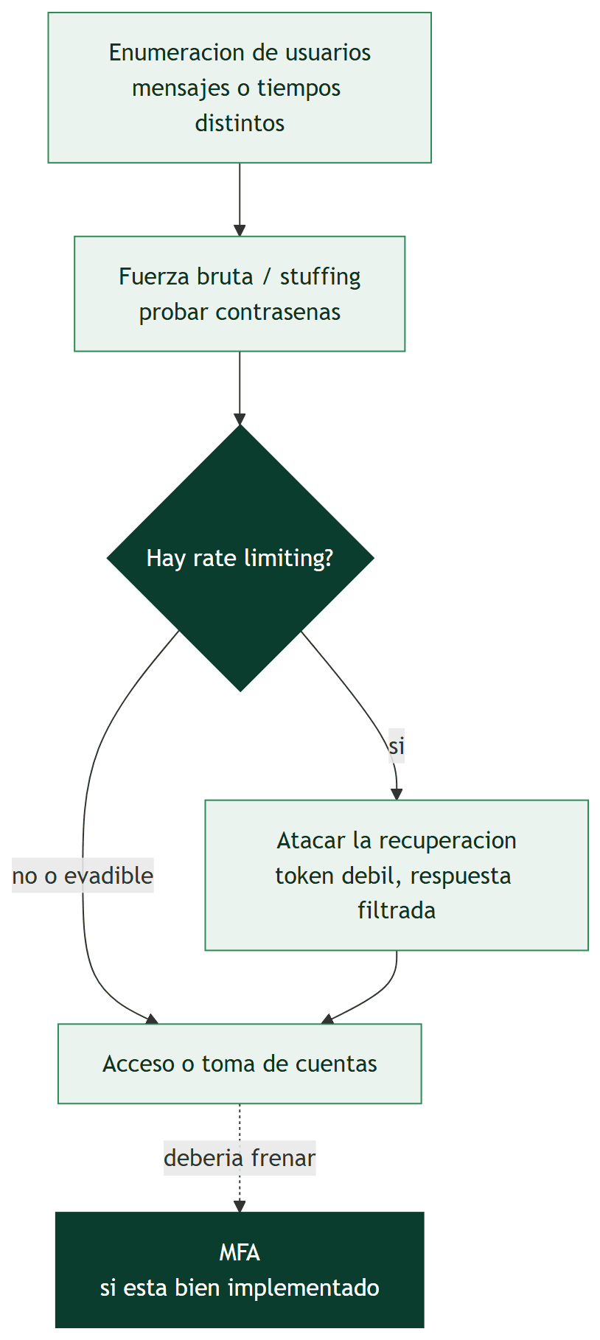
Diagrama de la clase

